Slide 1
UNIVERSITETI I PRISHTINËS ''HSAN PRISHTINA''
FAKULTETI I INXHINIERISË MEKANIKE
Departamenti i Komunikacionit
Dr.sc.Ilir DOÇI,prof.asoc.
KOMUNIKACIONI AJROR
Punim Seminarik
Tema: Aeroporti Ndërkombëtar i Gracit
Graz International Airport-Austria
Studenti:
Prishtinë,2015
Erduan RASHICA

Slide 2
Përmbajtja
1.Historiku i Aeroportit të Gracit
2.Aeroporti i Gracit
3.Terminalet dhe sherbimet
4.Fluturimi
5.Vendëndodhja e Aeroportit
6.Pista
7.Karakteristikat e Aeroportit të Gracit
8.Shifrat e trafikut
9.Linjat dhe destinacionet
10.Literatura nga interneti
Komunikacioni
Ajror

Slide 3
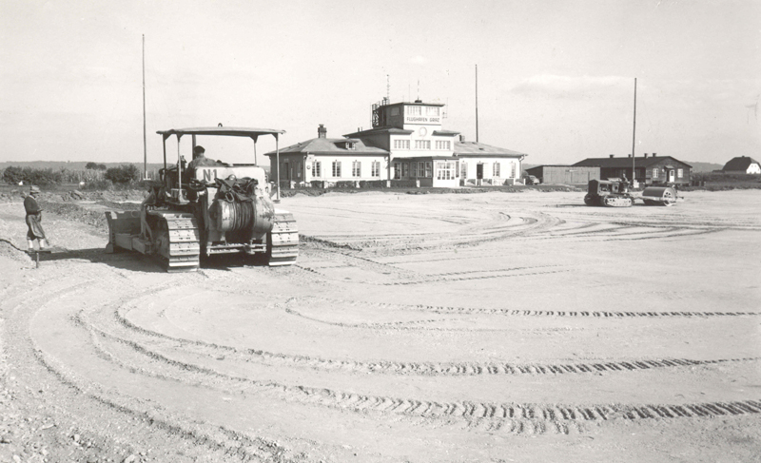
Historiku i Aeroportit të Gracit
Në fillim aeroporti i Gracit,ishte një fushë me barë në të cilën ishte e ndertuar një vilë romake që ishte një qenderë e njësisë të sektorit privat .
Komunikacioni
Ajror

Slide 4
Nga viti 1913,austriaket filluan të bëjnë ndertimin edhe një aeroportit të ri në Austri posaqerisht në jugë të Gracit .
Më 26 qershor të vitit 1914,është hapur si aeroport ushtarak ,por në vitin 1925 u formua edhe pjesa e aeroportit civil.
Republika e Austrisë në vitin 1925 e bëri hapjen e rrjetit të parë të fluturimit i cili ishte në relacionin, (Graz –– Wien –– Klagenfurt).
U rrit edhe lëvizja e fluturimit dhe aeroporti u integrua në rrjetin e radio austriak,morri një stacion DF dhe që filloj të ndertoj edhe një terminal të ri aeroportit.
Komunikacioni
Ajror

Slide 5
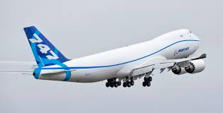
Që në fillim të vitit 1962 ishte numërimi 1000-të të pasagjerëve dhe gradualisht aeroporti i Gracit ishte inkorporuar në AUA-rrjet dhe me relacionin (Graz –– Linz –– Frankfurt) që erdhi një integrim i rrjetin ndërkombëtar. U bë prapë zgjerimie i pistës në 3000 m dhe ndërtimin e një ndërtesje të terminalit të ri.
Ku në vitin 1984 ateroi (u' ulë) aeroplani i parë (Boeing 747),në pistën e Gracit i cili vinte nga Frankfurti.
Komunikacioni
Ajror

Slide 6
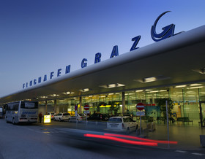
Aeroporti i Gracit
Aeroporti i Gracit sipas Organizatës IATA ka kodin : GRZ ,ndërsa sipasë organizatës ndërkombëtare ICAO e ka kodin : LOWG , është më i madhë sipas volumit të pasagjerëve i cili i‘u ofron pasagjerve komoditet me cilsi të lartë si aeroport i përmbushë të gjitha kerkesat e çdo pasagjerit i cili duhet ti ketë një,
aeroport.
Komunikacioni
Ajror

Slide 7
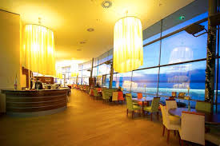
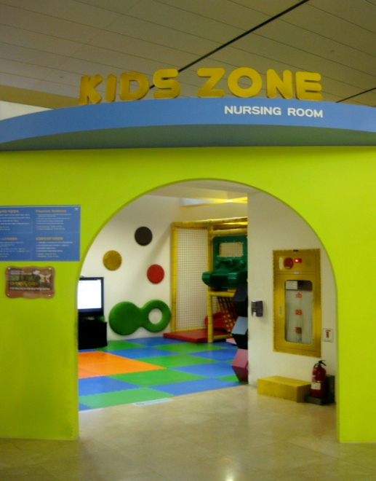
Terminalet dhe sherbimet
Aeroporti i Gracit ofron këto shërbime për pasagjerët e tij :
◈ Parkingje për 24 orë në ditë,
◈ Hotel,
Restorante,
Market,
Kafene,
◈ Parkun për argetimin e fëmijëve,
brenda dhe jashtë aeroportit
Komunikacioni
Ajror

Slide 8
◈ Postë,Internet,WiFi,për 24 orë gjithashtu janë në disposicion 5 PC, për pasagjer të cilët nuk posetojnë teknologji të menqur.
◈ Vend i posaqëm për VIP,
◈ Sigurim special,
Komunikacioni
Ajror

Slide 9
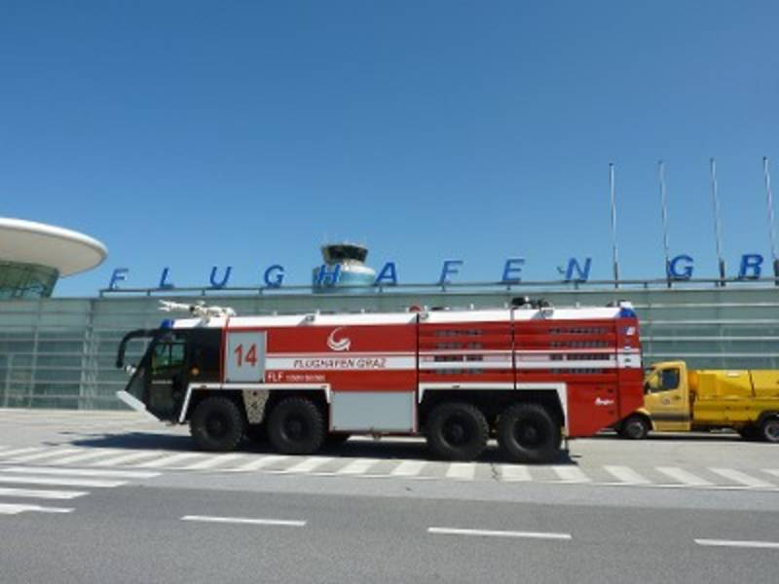
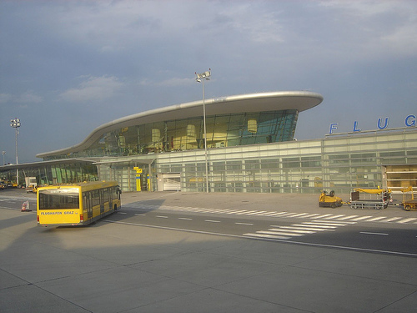
◈ Emergjenca,Zjarrëfikësit,
◈ Transport me Autobus,
Taxi, Automjete me qira etj.
Komunikacioni
Ajror

Slide 10
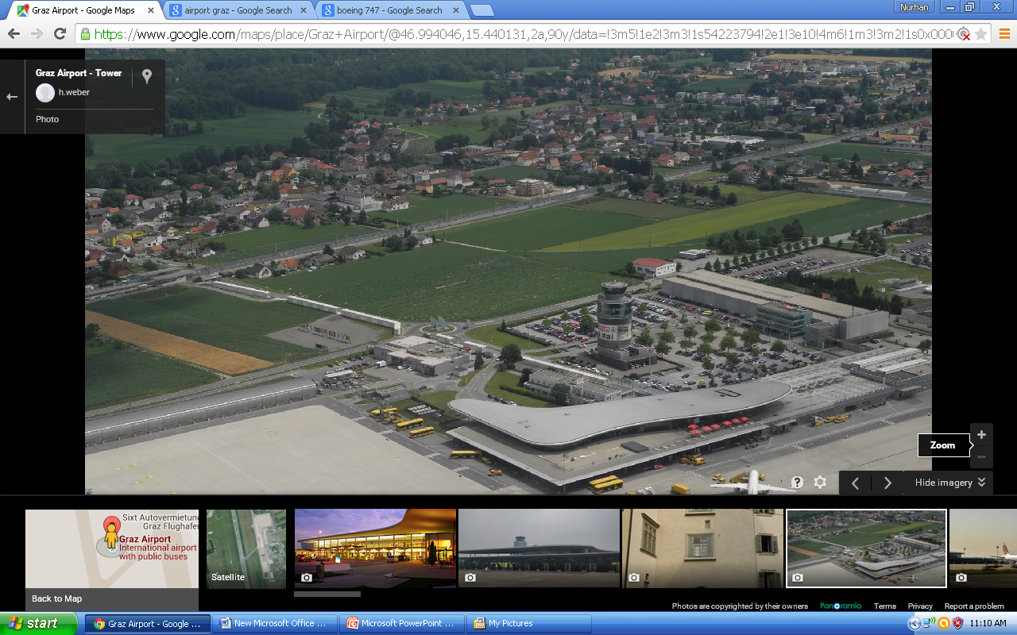

Slide 11
Fluturimi
Aeroporti i Gracit ofron këto shërbime për fluturim të pasagjerve:
◈ E informon pasagjerin i cili sapo është nisur nga aeroporti për rregullat e nisjes,
◈ E informon pasagjerin i cili sa po ka arritur në aeroport për rregullat që vijojnë në aeroport,
◈ Check-in në dispozicion 24 orë,
◈ E informon pasagjerin për bagazhin e tij,
◈ Informacionet metorologjike.
Komunikacioni
Ajror

Slide 12
Check-in

Slide 13
Vendëndodhja e Aeroportit
Aereporti i Gracit është i vendosur në jug të Gracit , rreth 9 km nga qendra e qytetit. Ai shtrihet kryesisht në fshatin Abtissendorf.

Slide 14
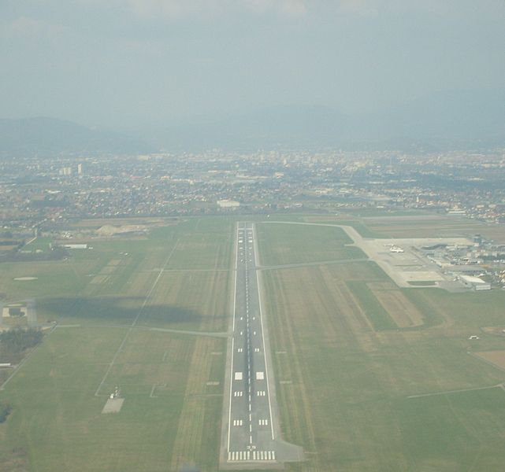
Pista
Aeroporti i Gracit
ka një pistë
qendror 3000 m
të gjatë dhe 45 m
të gjerë në orientimin jug-veri ,
Ka një ndryshim lartësi prej -10 m
në mes polit jugorë dhe veriorë.

Slide 15
Karakteristikat e Aeroportit të Gracit

Slide 17
Shifrat e trafikut
Aeroporti i Gracit që pasagjerët pas Vjenës -Schwechat, Salzburg-Maxglan dhe që nga viti 2009 Insbruk-Kranebitten është vetëm aeroport i tretë më e madhe në Austri.Vlen të përmendet se tonazhi i mallrave në hyrje është shumëfish i madhë për transport ajror.
Numri i nisjeve të trafikut ajror komercial është rritur për rreth 40% në periudhën 1996-2010 numri i udhëtarëve që janë transportuar.
Shifrat në bazë të menaxhimit të aeroportit janë paraqitur në tabelën e më poshtme ku janë
caktuar nga agjentet e aeroportit.
Komunikacioni
Ajror

Slide 18
Shifrat në bazë të menaxhimit të aeroportit :
Komunikacioni
Ajror

Slide 19
Linjat dhe destinacionet
Në tabelën e më poshtme janë paraqitur linjat ajrore dhe destinacionet:

Slide 20
Përfundim
Ç‘ mësuam për Aeroportin e Gracit ?
◈ U hapë në vitin 1993,në fillim sherbej për sherbimet ushtarake.
◈ Në vitin 1925 u hapë rrjeti i parë i fluturimit i cili ishte në relacionin, (Wien – Graz – Klagenfurt).
◈ Në vitin 1984 ateroi (u' ulë) aeroplani i parë (Boeing 747).
◈ Sipas IATA ka kodin GRZ ndersa sipas organizatës ndërkombëtare ICAO ka kodin LOWG .
◈ Ka një pistë prej 3000 m gjatësi dhe 45 m gjërsi.
◈ Ndodhet në jug rrethë 9 km largë qytetit.
Komunikacioni
Ajror

Slide 21
Literatura nga interneti
www.flughafen-graz.at
www.airport in graz austria.com
3. www.en.wikipedia.org/wiki/Graz_Airport.at
Ju falemnderit!
Komunikacioni
Ajror

